Slide 1



Slide 2

Soneto Da Distância
Jorge Humberto

Slide 3


Slide 4

Não sei o que me fizestes, o facto
É que sem ti, sinto-me perdido...
Caminhando vou e o meu olvido...
Sentindo fugir-me, o dúctil tacto.

Slide 5


Slide 6
O mundo parece mais rude, acto
Consumado! E eu vejo-me retido
No mais inerte de mim! Envolvido
Como se num estranhíssimo pacto!

Slide 7


Slide 8
Porque a distância, se intromete,
No que só a nós diz respeito!
E isso e muito mais inda promete.

Slide 9


Slide 10
Forças estranhas, que nos isolam...
Dor atroz, que invade o meu peito!
Elas, e mais ninguém, nos imolam...

Slide 11


Slide 12
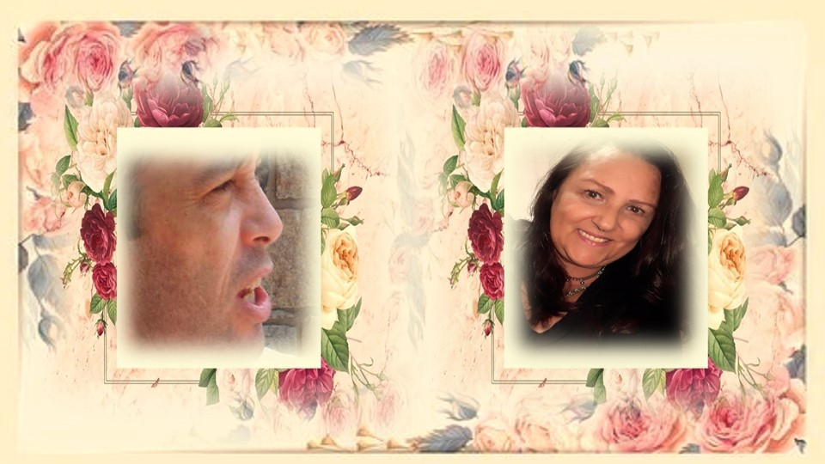
Jorge Humberto
Cléo Menegatt

Slide 13


Slide 14
Imagens: Internet e Acervo Pessoal
Texto: Jorge Humberto
Música: Michael Bublé-Home Instrumental
http://www.sergrasan.com.br/cleoslides
Canal no Youtube:
http://www.youtube.com/c/CleoniceMenegattGoelzer
Criação, Formatação e Edição:
Cléo Menegatt
cmenegatt2016@gmail.com

